Slide 1
بسم الله الرحمن الرحیم

Slide 2
هورمون شناسی

Slide 3
تعریف هورمون
موجودات زنده برای رشد،تمایز و متابولیسم نیازمند ارتباط بین سلول ها هستند. هورمون ها یکی از مهمترین عوامل ارتباط دهنده بین سلو ل ها هستند.
هورمون:
تعریف اولیه: ماده شیمیایی است که توسط یک غده اختصاصی ترشح و از طریق گردش خون به بافت هدف انتقال داده می شود.
تعریف جدید: به هر ماده ای که در یک ارگانیسم پیامی را برای تولید تغییرات داخل سلولی تولید کند، بکار می رود.

Slide 4
تقسیم بندی هورمون ها براساس محل سنتز و محل اثر
هورمون های اندوکرین: گروهی از هورمون ها هستند که در یک بافت یا غده سنتز شده، از طریق گردش خون به سلول های هدف که گیرنده هم جنس را بیان می کنند،می رسند.
هورمون های پارا کرین: این هورمون ها بوسیله یک سلول ترشح شده و مسافت نسبتا کوتاهی را طی کرده وبا گیرندهای همانندش بر روی سلولهای مجاور واکنش می دهد. مانند:آدرنالین و نور آدرنالین
هورمون های اتوکرین: بوسیله همان سلول هدف هورمون ترشح می شود. T3 و هورمون رشد

Slide 5
اساس تقیسم بندی هورمون ها
ساختار شیمیایی
میزان حلالیت
موقعیت گیرنده و مکانیسم عمل

Slide 6
تقسیم بندی هورمون ها براساس ماهیت شیمیایی
هورمون های مشتق از اسید های آمینه: دوپامین،نوراپی نفرین،اپی نفرین و هورمون های T4 و T3 که از تیروزین سنتز می شوند.
هورمون های الیگو پپتیدی : وازوپرسین و اکسی توسین ( نانو پپتید)
هورمون های پروتئینی : انسولین ،گلوکاگن، پرولاکتین،هورمون رشد و ACTH
هورمون های گلیکو پروتئینی: اریترو پویتین ،ایمنوگلوبین ها،TSH FSH,LH,HCG.
هورمون های استروئیدی: از کلسترول سنتز می شوند. مانند آلدوسترون ، کورتیزول ، استروژن ، پروژسترون ، تستوسترون

Slide 7
تقسیم بندی هورمون ها براساس موقعیت گیرنده و مکانیسم عمل
هورمون هایی که گیرنده غشایی دارند:
هورمون های مشتق از اسید های آمینه ، الیگو پپتیدی ،پروتئینی ،گلیکو پروتئینی گیرنده غشایی دارند وخودشان وارد سلول نمی شوند و از طریق پیامبر های ثانویه مختلف مانند cAMP ,cGMP ,DAG ,Ca و فسفاتیدیل اینوزیتول ها پیام خود را منتقل می کنند.
هورمون هایی که گیرنده داخل سلولی دارند:
هورمون های استروئیدی، تیروئیدی، رتینوئید ها (مشتق از ویتامین A ) ویتامین D به راحتی از غشاء عبور کرده واز طریق گیرنده های سیتوپلاسمی و هسته ای خاصی از DNA متصل شده باعث تغییر بیان ژن های هدف می شوند.

Slide 8
خصوصیات پروتئین های دارای گیرنده غشایی
محلول در آب
فاقد پروتئین ناقل در خون
دارای نیمه عمر کوتاه
برای انتقال پیام وارد سلول نمی شوند

Slide 9
خصوصیات پروتئین های دارای گیرنده غشایی داخل سلولی
نامحلول در آب
دارای پروتئیین ناقل در خون
به راحتی وارد سلول می شوند
دارای نیمه عمر بالا(بدلیل اتصال به ناقل)

Slide 10
انتقال در گردش خون
هورمون های آمینی، پپتیدی، پروتئینی و گلیکوپروتئینی آزاد هستند.
هورمون های استروئیدی و تیروئیدی به پروتئین اتصال دارند.
شکل آزاد (فعال) و شکل اتصال یافته (غیر فعال)
پروتئین اتصالی | حرکت الکتروفورتیک | هورمون متصل شونده
گلبولین اتصالی تیروکسین (TBG) | α - گلبولین | هورمون های تیروئیدی
گلبولین اتصالی کورتیکواستروئید (CBG) | α - گلبولین | کورتیزول، آلدوسترون، پروژسترون
پروتئین اتصالی ویتامین D (DBP) | α - گلبولین | کلسی تریول و پیش سازهای
گلبولین اتصالی هورمون های جنسی(SHBG) | ß - گلبولین | آنتستوسترون، استروژن
ترانس تیرتین(پره آلبومین) | جلوتر از آلبومین | هورمون های تیروئیدی

Slide 11
هیپوتالاموس – هیپوفیز
سیستم باب : هورمون در یک سیستم بسته از یک بافت به بافت دیگر منتقل می شود. مانند: رابطه هیپوتالاموس – هیپوفیز
هیپوتالاموس
بخشی از سیستم عصبی مرکزی است که پیام ها را از طریق مراکز عصبی بالاتر و محیط دریافت و از طریق تنظیم ترشح هیپوفیز به آنها پاسخ می دهد. هیپوتالاموس از طریق ترشح فاکتورهای آزاد کننده یا مهارکننده به داخل ورید باب هیپوفیزی ترشح هورمون ها را از هیپوفیز قدامی تنظیم می کند.
هورمون های هیپوفیزی
هیپوفیز غده ای بیضی شکل است که در محل زین ترکی و در قسمت تحتانی مغز قرار گرفته است و شامل سه بخش می باشد. قدامی، میانی، خلفی

Slide 12
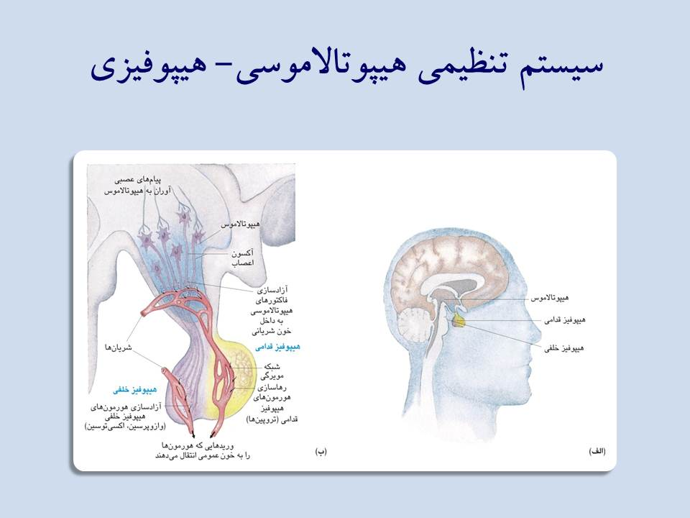

Slide 13
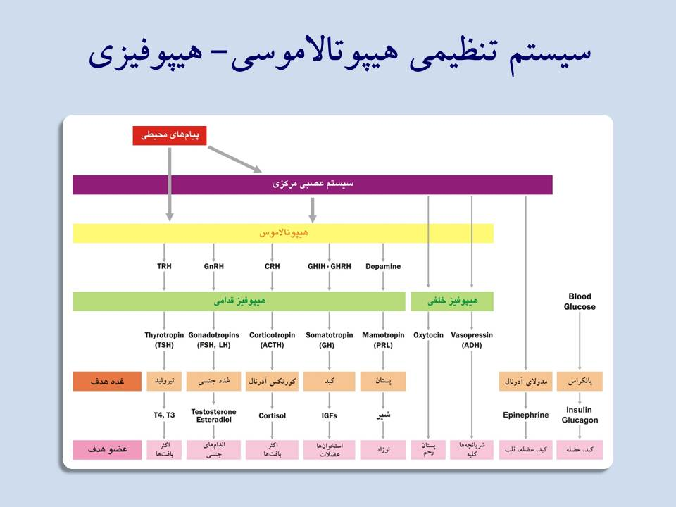

Slide 14
نام هورمون | سلول ترشح کننده هیپوفیزی | سلول هدف | ساختار شیمیایی | نقش و عملکرد
TSH | تیروتروپ | تیروئید | گلیکو پروتئین | تشکیل و ترشح تیروکسین
FSH | گنادوتروپ | تخمدان،بیضه (سلولهای سرتولی) | گلیکو پروتئین | رشد فولیکول،ترشح استروژن(زنان)-رشد سلولهای منی ساز و منی (مردان)
LH | گنادوتروپ | تخمدان، بیضه (سلولهای لیدیک) | گلیکو پروتئین | لقاح و ترشح پروژسترون(زنان)-رشد سلولهای بنیادی و ترشح تستوسترون(مردان)
PRL | لاکتوتروپ | پستان و رحم | پلی پپتید | تولید و ترشح شیر و تسهیل زایمان
- MSH α | کورتیکوتروپ | ملانو سیت ها | پلی پپتید | ترشح ملانین ازملانو سیت(رنگ دانه پوستی)
ACTH | کورتیکوتروپ | قشر فوق کلیه | پلی پپتید | تشکیل و ترشح کورتیزول
GH | سوماتوتروپ | تمام سلولها | پلی پپتید | رشد سلول

Slide 15
هورمون رشد (GH)
هورمون رشد یک زنجیره پلی پپتیدی با 191 اسید آمینه و دو پیوند دی سولفیدی می باشد.توسط سلو لهای سوماتوتروپ (فراوانترین سلول های هیپوفیز قدامی ) ترشح می شوند. دارای ریتم شبانه روزی بوده و بیشترین ترشح آن در هنگام خواب عمیق مشاهده می گردد.
هورمون رشد از طریق تغییر متابولیسم کربوهیدرات ها، چربی ها، پروتئین ها و مواد معدنی سبب رشد غضروف ها،استخوان ها و بافت های نرم بدن می شود.
اعمال هورمون رشد بطور غیر مستقیم و از طریق تحریک تولید فاکتور های رشد شبه انسولین(سوماتومدین )در کبد صورت می گیرد.

Slide 16
اختلالات هورمون رشد
ژیگانتیسم: افزایش ترشح هورمون رشد قبل از بلوغ
آکرومگالی: افزایش ترشح هورمون رشد بعد از بلوغ
کوتولگی: کاهش ترشح هورمون رشد

Slide 17
پرولاکتین
هورمون پرولاکتین یک زنجیره پلی پپتیدی با 199 اسید آمینه و سه پیوند دی سولفیدی می باشد.(از لحاظ ساختاری مشابه هورمون رشد)
پرولاکتین هورمونی است که از مغز و از سلول های لاکتوتروف هیپوفیز ترشح می‌شود.این هورمون در بدن همه افراد وجود دارد، اما در زمان بارداری به طور طبیعی میزان آن بالا می‌رود و چند صد برابر می‌شود و در کل سیستم بدن اثر می‌گذارد. پرولاکتین در زمان بارداری باعث رشد غدد شیری پستان شده و پستان را آماده شیردهی می‌کنند، اما تا زمان تولد نوزاد هیچ شیری ترشح نمی‌شود یا در صورت ترشح بسیار کم است.
همانند سایر هورمون های هیپوفیز قدامی، ترشح پرولاکتین بصورت ضربانی و دوره ای است که کمترین غلظت ان در اواسط روز و بیشترین آن بعد از خواب عمیق دیده می شود. بیشترین مقدار معمولا بین ساعات 7-4 صبح وجود دارد.
پرولاکتین در زمان استرس، فعالیت ، خواب عمیق و مکیدن نوک پستان (عامل فیزیولوژیک اصلی )افزایش می یابد.
پرولاکتین بر خلاف سایر هورمون های هیپوفیزی (که تحریکی هستند) تحت کنترل مهاری است. دوپامین با اتصال به سلول های لاکتوتروف مانع ترشح پرولاکتین می شود.

Slide 18
اختلالات پرولاکتین
هیپو پرولاکتینمی به تنهایی اهمیت چندانی ندارد.
هیپرپرولاکتینمی(ترشح بیش از حد پرولاکتین): شایع ترین ناهنجاری محور هیپوتالاموسی – هیپوفیزی است
علل افزایش پرولاکتین(هیپرپرولاکتینمی)
فیزیولوژیک : بارداری، استرس، مکیدن نوک پستان
هیپوفیزی – هیپوتالاموسی: آدنوم هیپوفیز
مصرف دارو : داروهای ضد بارداری، مرفین و متادون ، رانیتیدین

Slide 19
علائم و عوارض هیپرپرولاکتینمی
زنان :
آمنوره: عدم رخداد قاعد گی
اولیگومنوره: رخداد قاعدگی بطور نامنظم و کمتر از 9 بار در سال
گالاکتوره : ترشح خودبخودی وبیش از حد شیرکه ارتباطی به شیر دهی ندارد
ژینکوماستی: رشد بیش از حد غدد پستانی
عدم تخمک گذاری
مردان :کاهش تستوسترون و اسپرماتوژنز، ناباروری و ژینکوماستی

Slide 20
هورمون های تیروئیدی
غده تیروئید بزرگترین غده درون ریز بدن با وزن 25-15 گرم است که در ناحیه گردن قرار دارد. تیروئید دو هورمون مهم ید دار تیروکسین (T4) ، تری یدوتیرونین T3) ) را تو سط سلول های فولیکولی و همچنین هورمون کلسی تونین (Calcitonine) را توسط سلو ل های پارافولیکولی سنتز و ترشح می کند.
سنتز هورومون های تیروئیدی T3 , T4 با همکاری گلیکوپروتئین تیروگلوبین و آنزیم تیروپراکسیداز صورت می گیرد.
تیروگلوبین گلیکوپروتئینی با 5496 اسیدامینه هست که 115 اسیدآمینه آن تیروزین می باشد که بااضافه شدن ید به آنها هورمون های تیروئیدی سنتز می شوند.

Slide 21
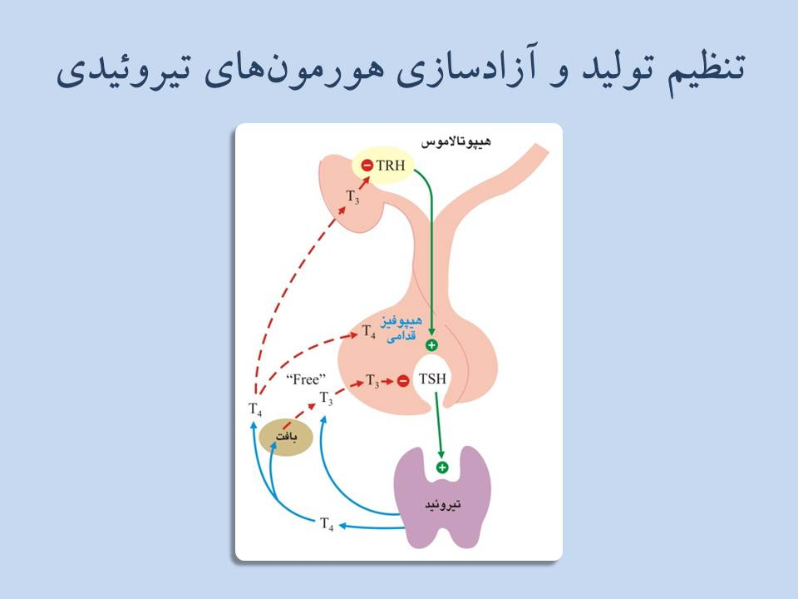

Slide 22
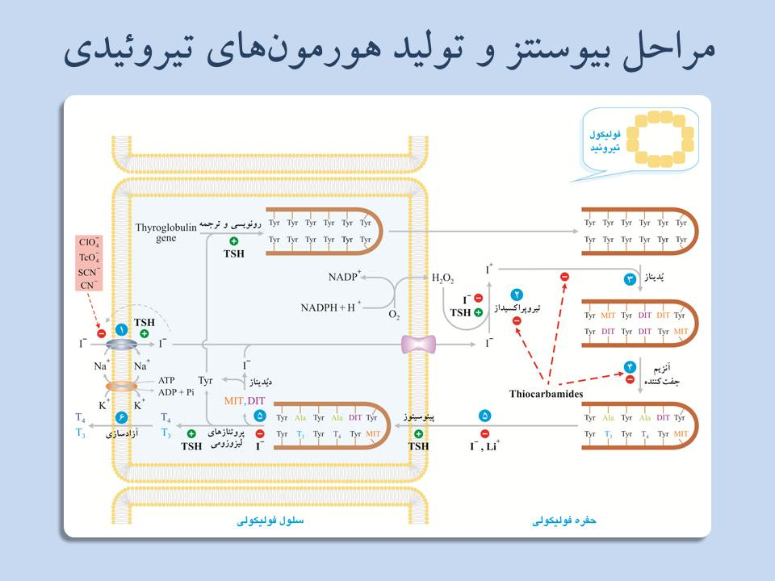

Slide 23
فعالیت هورمون های تیروئیدی
افزایش متابولیسم بدن ، افزایش مصرف اکسیژن ،افزایش تولید حرارت بدن
افزایش قند خون(افزایش گلیکوژنولیز و گلوکونئوژنز)
افزایش تجزیه پروتئین های عضلانی
افزایش تجزیه چربی در بافت چربی
افزایش عملکرد سیستم قلبی – عروقی
تحریک نمو و بلوغ استخوان
افزایش نوسازی استخوان

Slide 24
افزایش هورمون های تیروئیدی
افزایش تولید هورمون های تیروئیدی (هیپرتیروئیدیسم)
نشت هورمون های ذخیره شده در تیروئید(تخریب غده تیروئید)
مصرف بیش از حد هورمون های تیروئیدی
شیوع هیپرتیروئیدیسم در زنان بیشتر از مردان هست.

Slide 25
تولید بیش از حد هورمون های تیروئیدی
بیماری هیپوتالاموسی (ترشح بیش از حد TRH)
بیماری گریوز(آنتی بادی ضد گیرنده TSH )- شایع ترین عامل افزایش T4 وT3
آدنوم هیپوفیزی (ترشح بیش از حد TSH)
آدنوم فولیکولی (فعالیت خودمختار فولیکول های تیروئید)

Slide 26
علائم بالینی هیپرتیروئیدیسم
افزایش مختصر حرارت بدن
تاکیکاردی، تپش قلب
کاهش وزن ،افزایش اشتها
کاهش باروری در هر دو جنس
کاهش تمرکز
اگزوفتالمی(بیرون زدگی چشم ها)
افزایش دفع مدفوع

Slide 27
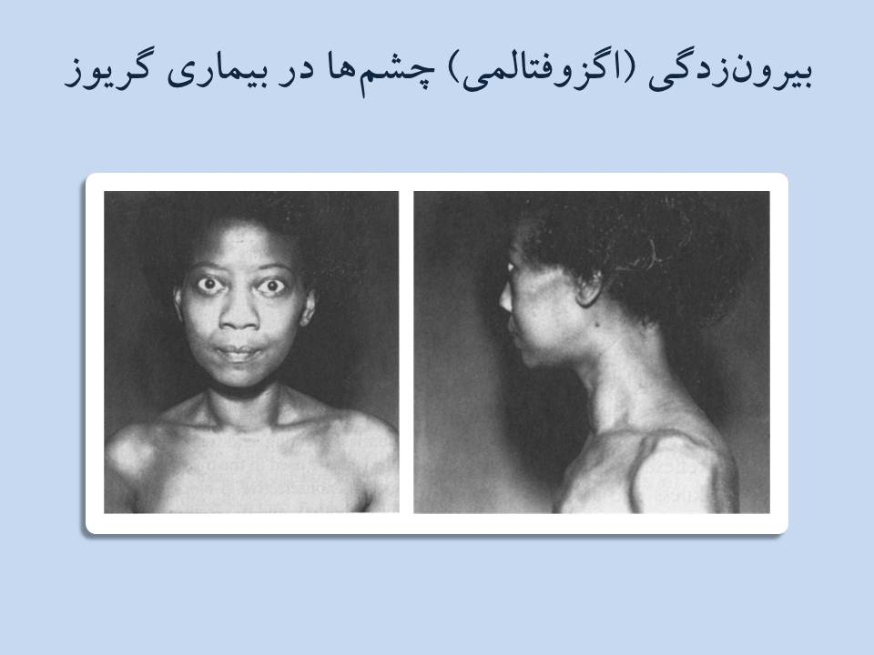

Slide 28
تشخیص آزمایشگاهی
تغییرات هورمون های تیروئیدی( TSH پایین و FT3 , FT4 بالا)
افزایش مقادیر گلوکز و کلسیم خون
کاهش کلسترول و LDL خون
افزایش استروژن و تستوسترون

Slide 29
هیپوتیروئیدیسم(کاهش هورمون های تیروئیدی)
نقص مادرزادی غده تیروئید
بیماری خود ایمنی هاشیموتو (تخریب غده تیروئید توسط آنتی بادی) – فراونترین عامل در کشورهای توسعه یافته(ید کافی وجود دارد)
بیماری هیپوتالاموسی
کم کاری تیروئید
کمبود شدید ید – معمول ترین عامل در سرتاسر جهان

Slide 30
کرتینیسم و میکزدما و گواتر
Cretinism : هیپو تیروئیدیسم مادرزادی است که در زمان طفولیت رخ می دهد و با عقب ماندگی ذهنی وجسمی همراه هست.
Myxedema : هیپوتیروئیدسیم شدید که همراه با صورت پف آلود با اجزا درشت می باشد.
گواتر: بزرگی غده تیروئید بدلیل مقادیر بالای TSH می باشد در این بیماری غده تیروئید بطور طولانی مدت توسط TSH تحریک می شود. گواتر ممکن است توسط عوامل هیپرتیروئیدیسم(مانند بیماری گریوز) و یا عوامل هیپو تیروئیدیسم (بیماری هاشیموتو یا کمبود ید) ایجاد شود.
کمبود ید شایعترین عامل گواتر در کشورهای در حال توسعه می باشد.

Slide 31
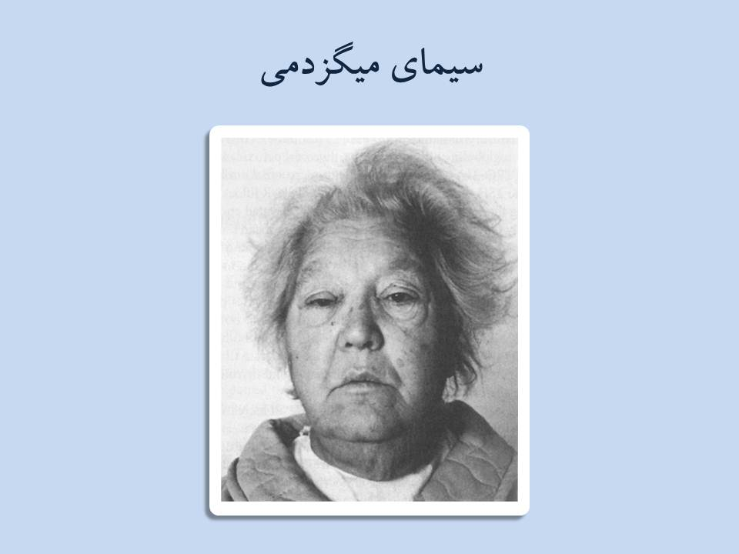

Slide 32
علائم بالینی هیپو تیروئیدیسم
کاهش مختصر حرارت بدن
برادیکاردی
افزایش وزن ، کاهش اشتها
کاهش باروری در هر دو جنس
کاهش رشد استخوان،تاخیر در بلوغ اسکلتی
کند ذهنی ،کاهش شنوایی و زوال عقلی
پوست خشک و ضخیم
کرتینیسم و میگزدما

Slide 33
تشخیص آزمایشگاهی
تغییرات هورمون های تیروئیدی (TSH بالا و FT4 پائین)
افزایش تری گلیسرید ، کلسترول و LDL خون
کم خونی (بدلیل کاهش رشد و متابولیسم استخوان )

